Slide 1
Возможности модуля МСОКО как инструмент для оценки качества образования
Талапова Светлана Геннадьевна,
заместитель директора по УР
МБОУ «НОШ № 95 г. Челябинска»

Slide 2
Федеральный закон от 29 декабря № 273-ФЗ «Об образовании в Российской Федерации»
ВСОКО: нормативные документы
Ст. 28. Компетенция, права, обязанности и ответственность образовательной организации
п. 3. пп. 10) осуществление текущего контроля успеваемости и промежуточной аттестации обучающихся, установление их форм, периодичности и порядка проведения;
п. 3. пп. 11) индивидуальный учёт результатов освоения обучающимися образовательных программ, а также хранение в архивах информации об этих результатах на бумажных и (или) электронных носителях;
п. 3. пп. 13) проведение самообследования, обеспечение функционирования внутренней системы оценки качества образования.
ОО принимает локальные нормативные акты, устанавливающие
…периодичность и порядок текущего контроля успеваемости и
промежуточной аттестации обучающихся (п. 2 ст. 30)

Slide 3
Локальные нормативные акты образовательной организации, регламентирующие ВСОКО
Положение о текущем контроле успеваемости и промежуточной аттестации обучающихся, установление их форм, периодичности и порядка проведения
Положение об индивидуальном учёте результатов освоения обучающимися основной образовательной программы образовательного учреждения (организации)
Положение об организации самообследования образовательного учреждения (организации)
Положение о внутренней системе оценки качества образования образовательного учреждения

Slide 4
Положение о текущем контроле успеваемости и промежуточной аттестации обучающихся, установление их форм, периодичности и порядка проведения
Строгое регламентирование :
форм и количества работ текущей аттестации (в начальной школе МООП НОО);
объёма работ текущей и промежуточной аттестации по каждому классу;
в работах текущей и промежуточной аттестации количества заданий из блока «ученик научится» и «ученик получит возможность научиться»;
порядка оценивания работ текущего и промежуточного контроля, в том числе перевода баллов в отметку.

Slide 5
АКТУАЛЬНЫЕ ПРОБЛЕМЫ ВСОКО
трудоемкость;
вероятность недостоверности информации;
возможность получения неактуальной информации вследствие длительности обработки;
вероятность потери информации в ходе обработки;
отсутствие автоматизированного перевода аналитических данных в текст для последующей распечатки;
нет возможности сравнения, сопоставления, так как отсутствует база данных.

Slide 6
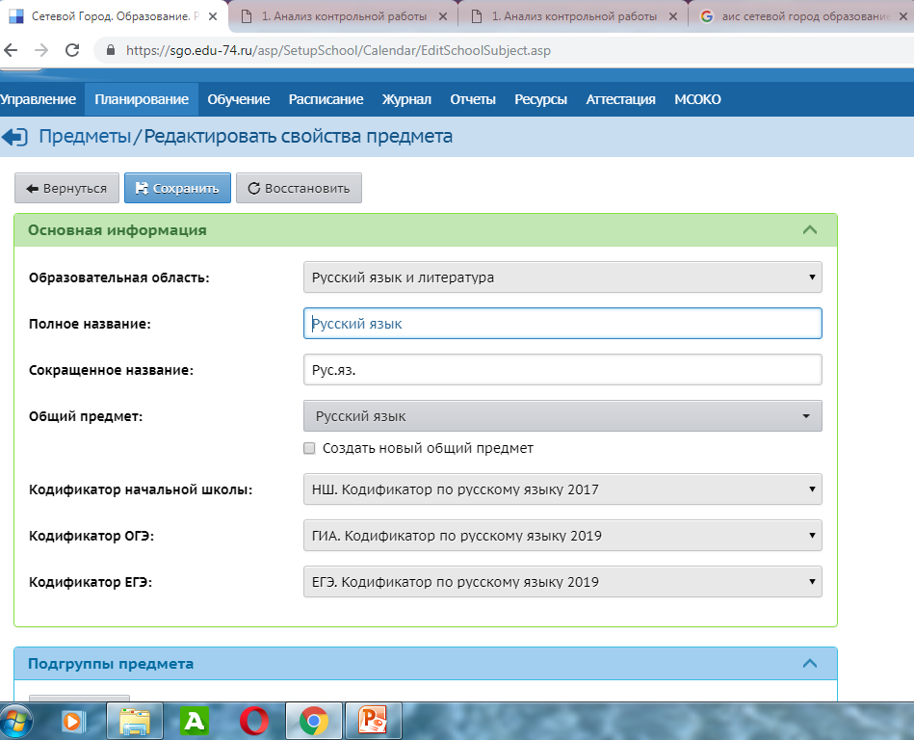

Slide 7
Кодификатор ФИПИ содержит перечень контролируемых элементов содержания (КЭС) по всем предметам, по которым проводится государственная аттестация.
В МСОКО используется для составления планов контрольных работ, анализа проведенных работ, анализа неусвоенных тем по ученикам.

Slide 8
Использование КЭС обеспечивает:
- проверку уровня достижения учащимися планируемых результатов освоения ООП;
- приведение используемых КИМов к единым требованиям;
- возможность администрации школы контролировать качество образования в ОО и своевременно выявлять проблемы.

Slide 9
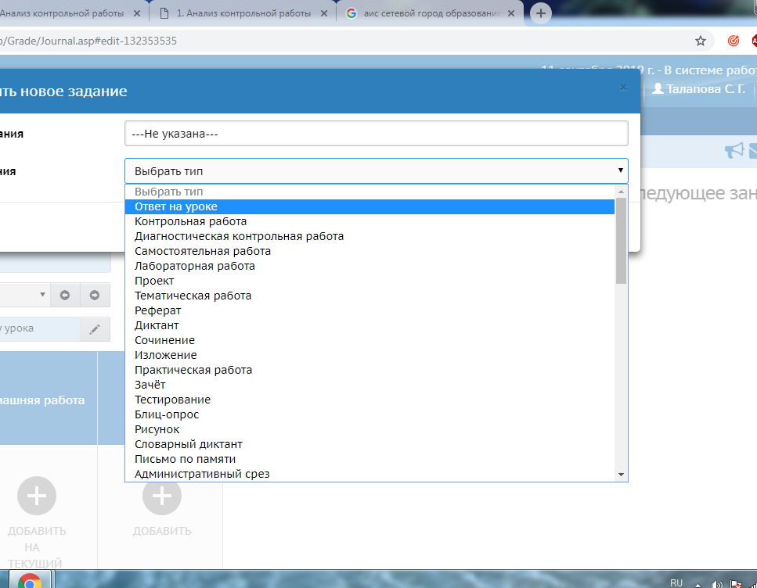

Slide 10
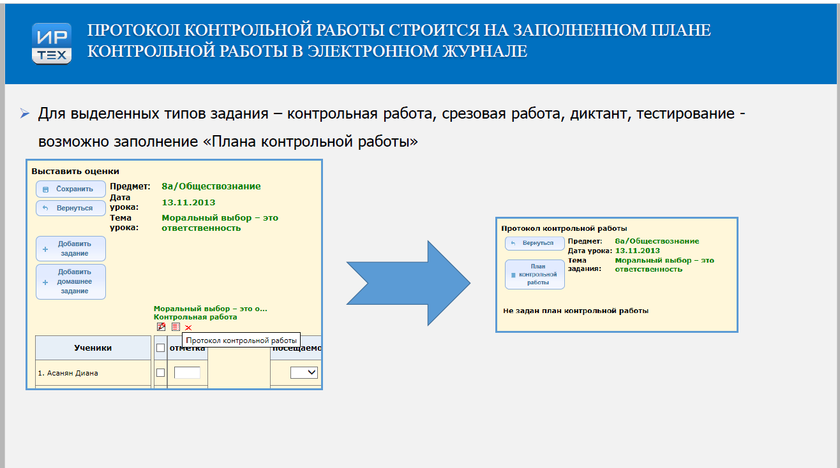
Опыт проведения текущего и промежуточного контроля средствами модуля МСОКО

Slide 11
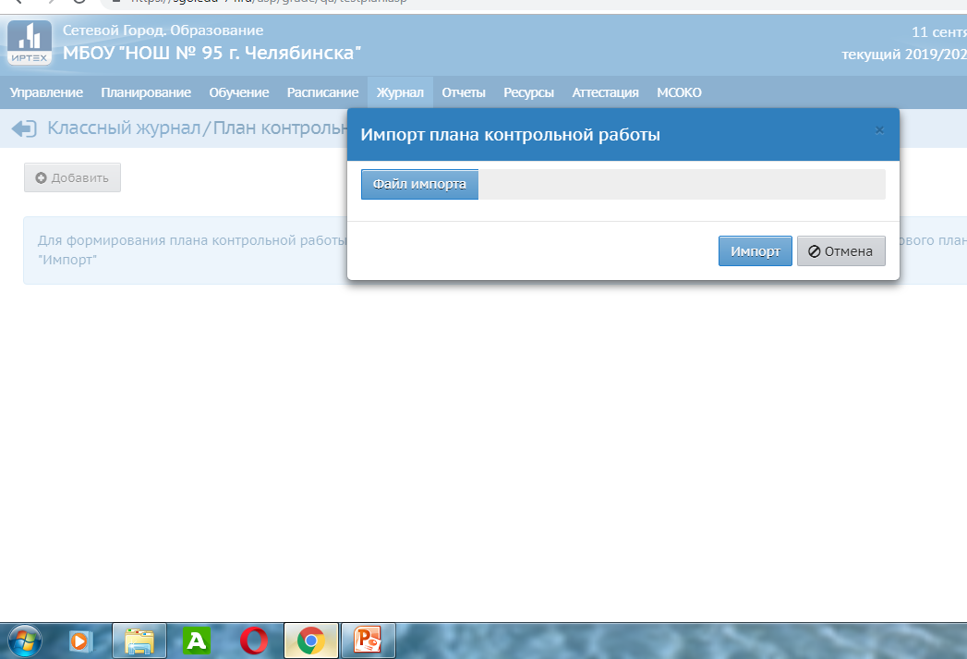

Slide 12
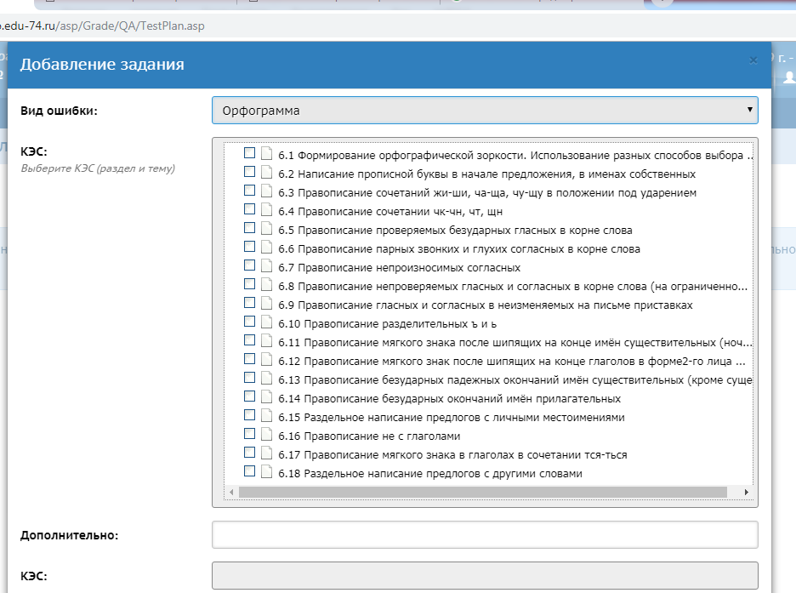

Slide 13
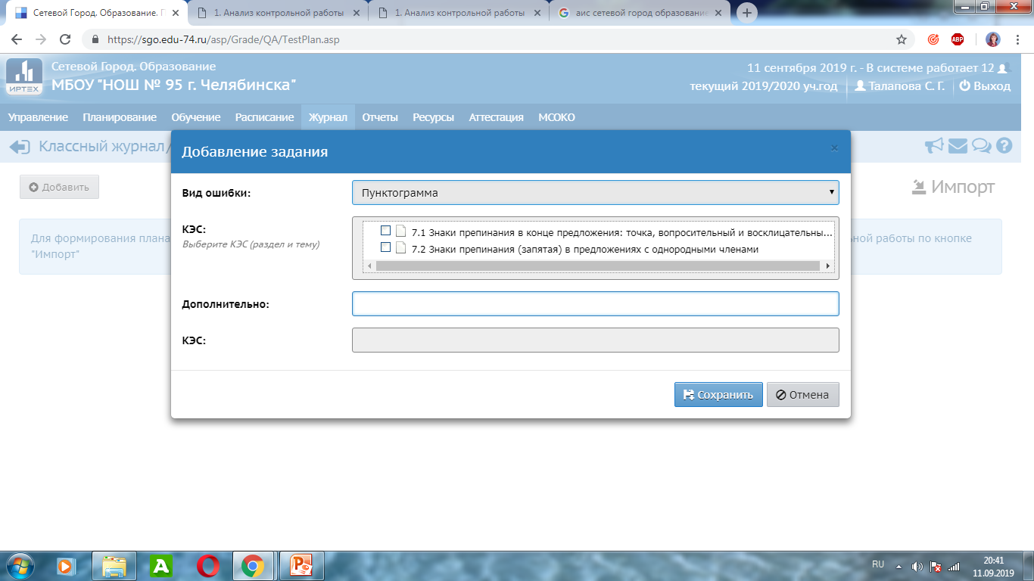

Slide 14
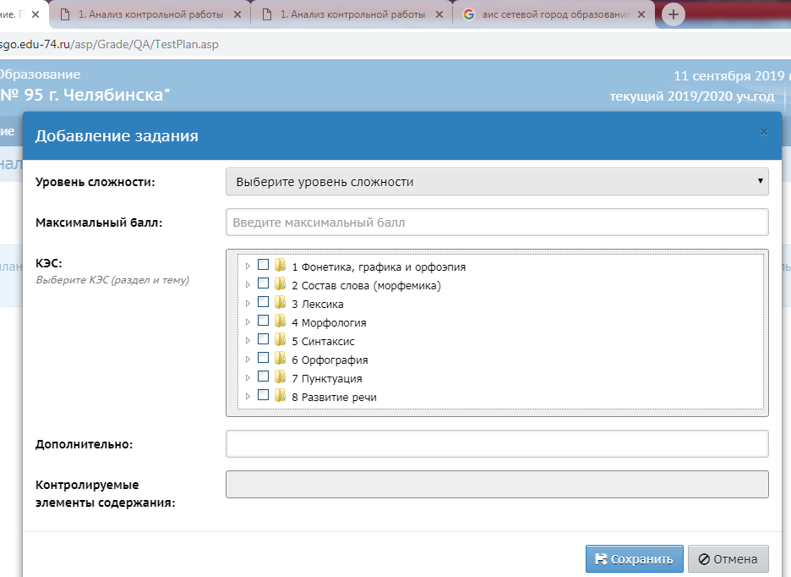

Slide 15
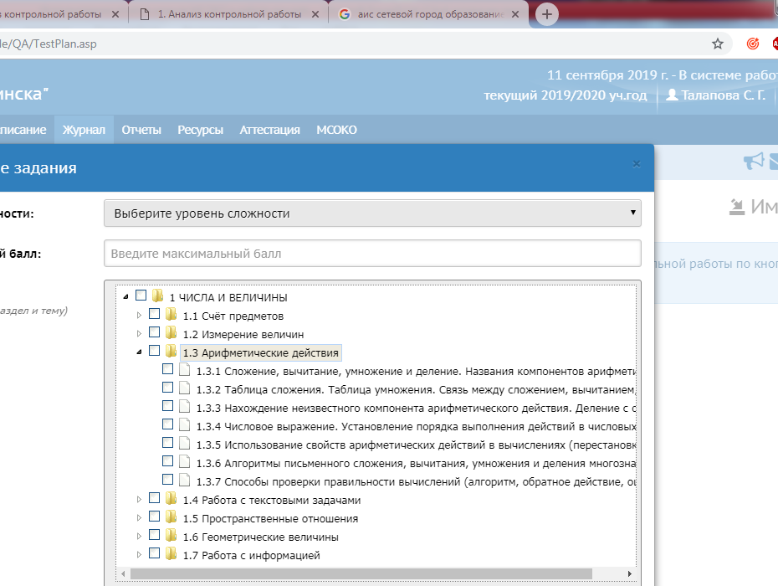

Slide 16
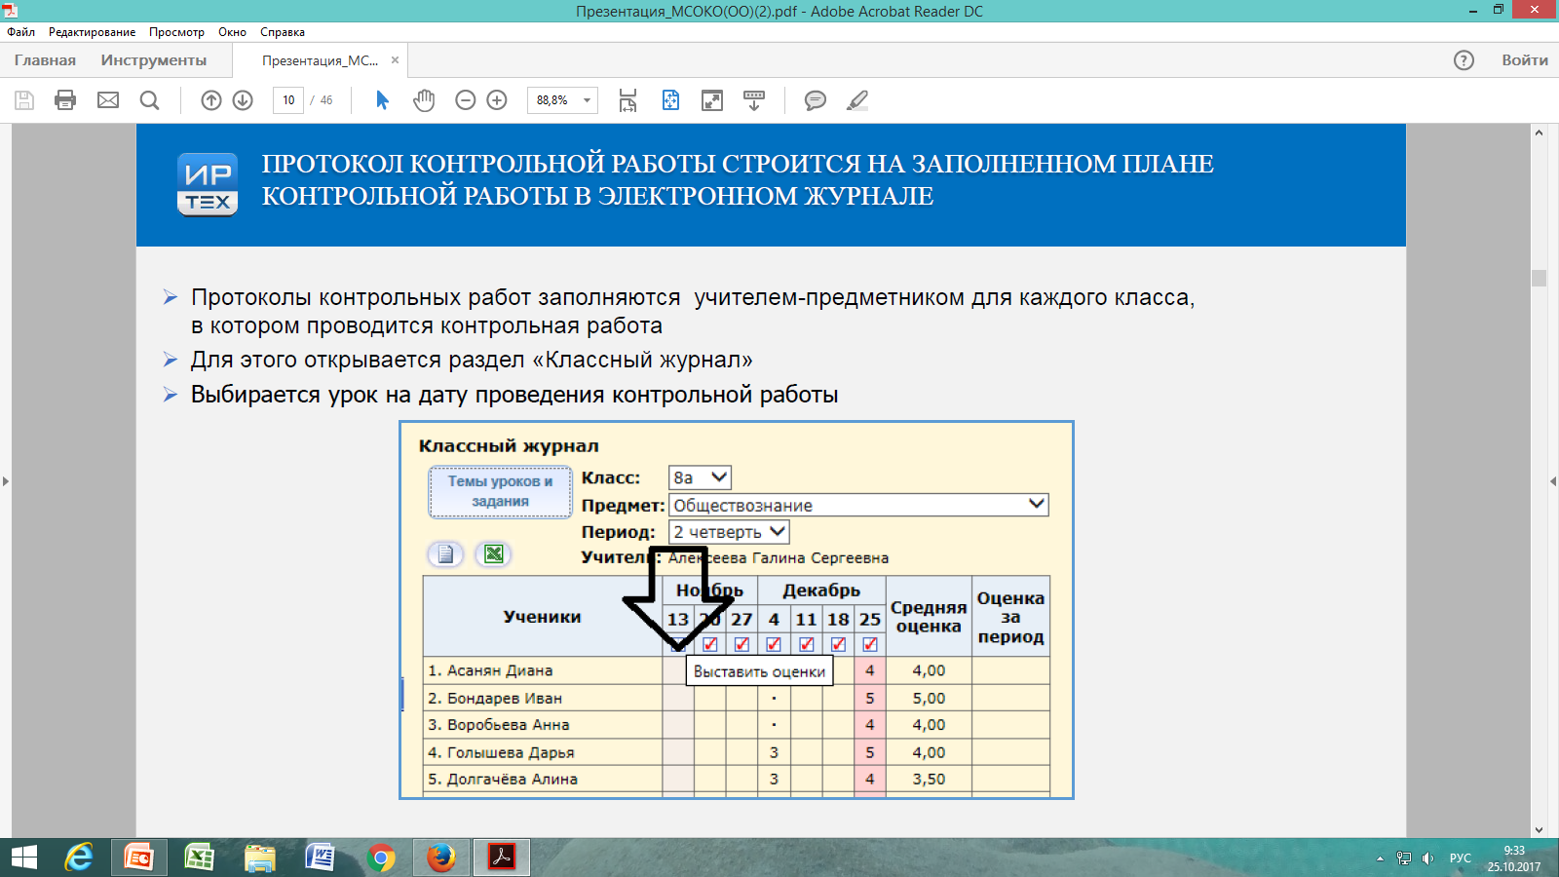
Опыт проведения текущего и промежуточного контроля средствами модуля МСОКО

Slide 17
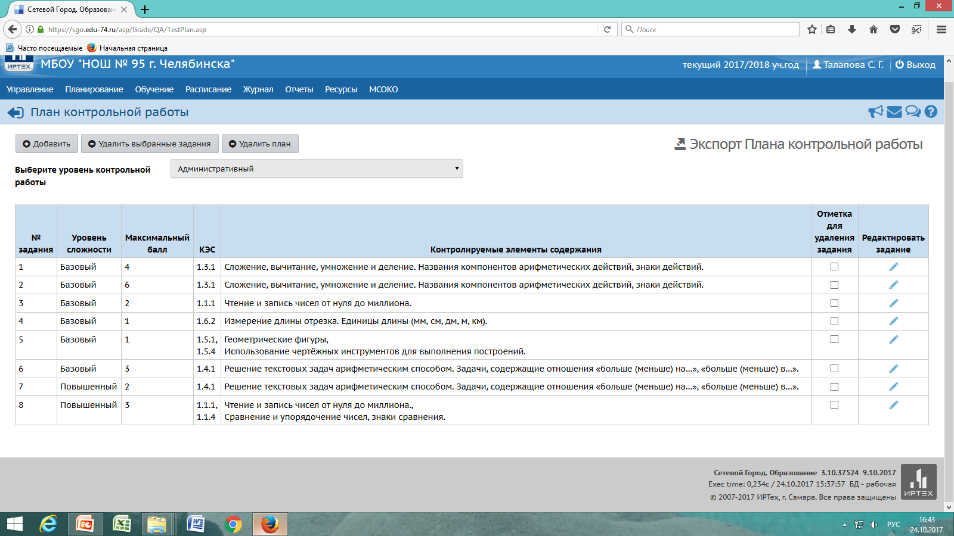

Slide 18
Количество заданий стандартизированной контрольной работы
– задания базового уровня сложности из блока «обучающийся научится составляют 75% работы;
– задания повышенного уровня сложности из блока «обучающийся получит возможность научиться» составляют 25% работы;
Максимальное количество баллов в стандартизированной работе также пропорционально уровням сложности: 75% за задания «обучающийся научится» и 25% за задания из блока «обучающийся получит возможность научиться»:
 | Всего заданий | Из блока «обучающийся научится» | Из блока «обучающийся получит возможность научиться»
1 | 10 | 8 | 2
2 | 12 | 9 | 3
3 | 14 | 11 | 3
4 | 16 | 12 | 4

Slide 19
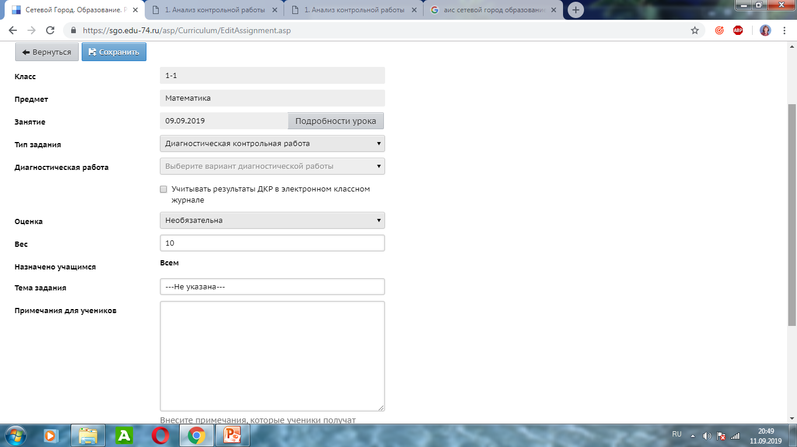

Slide 20
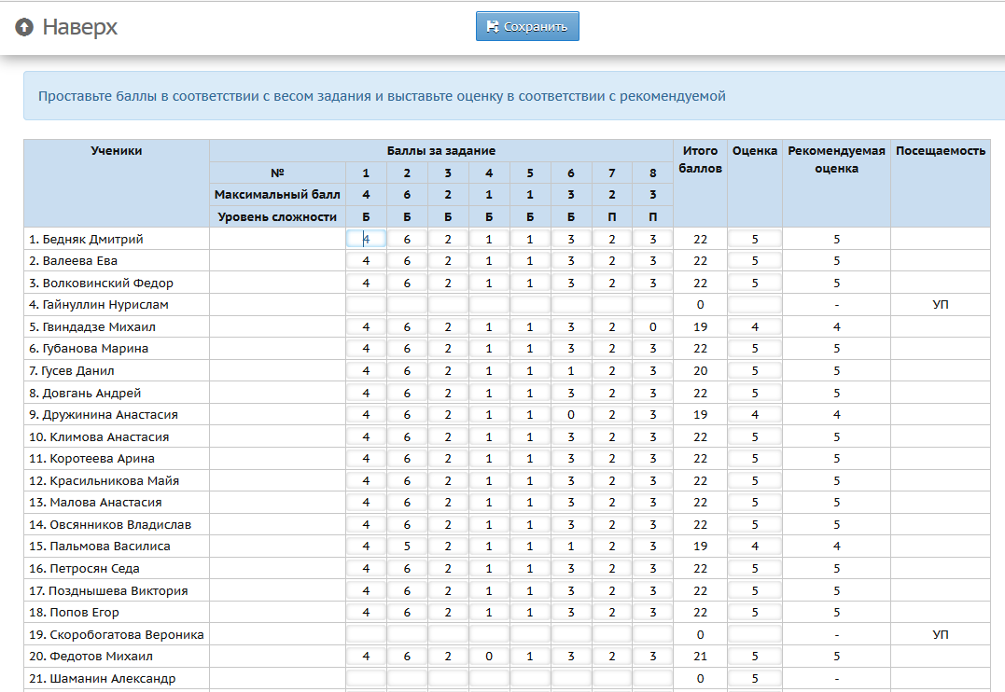
По результатам заполненного протокола получается Анализ

Slide 21
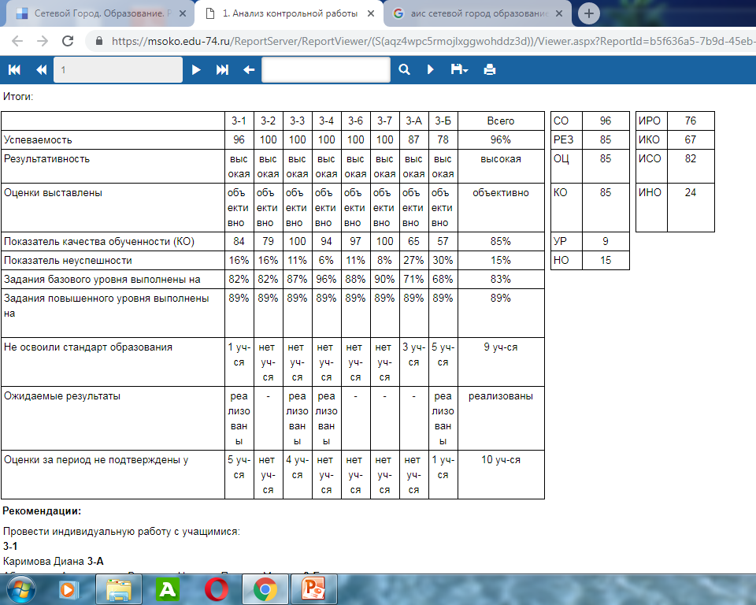

Slide 22
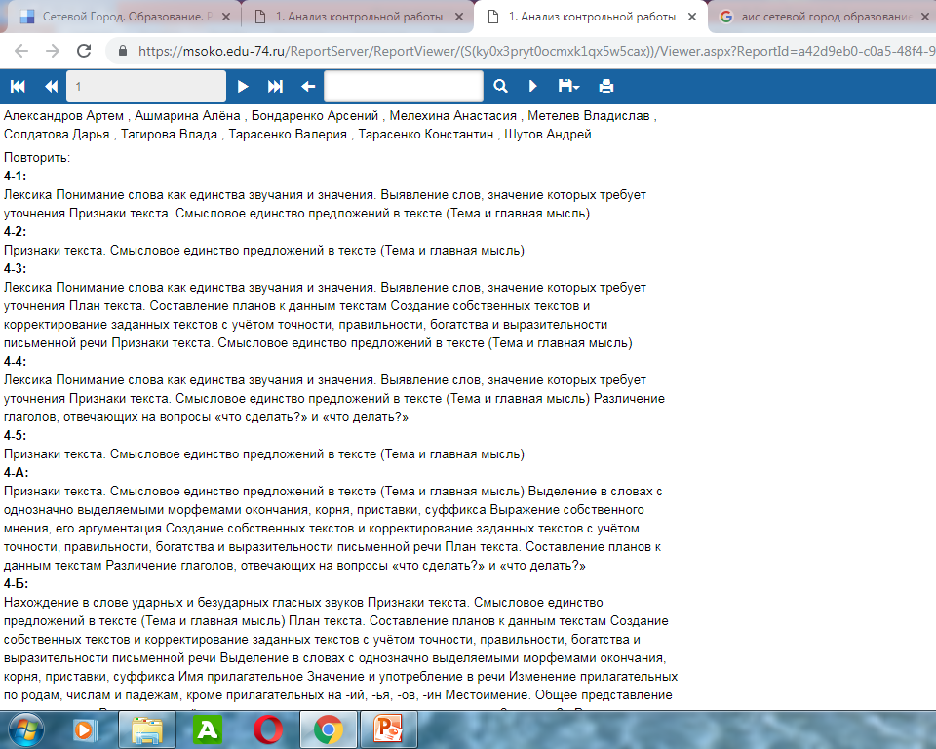

Slide 23
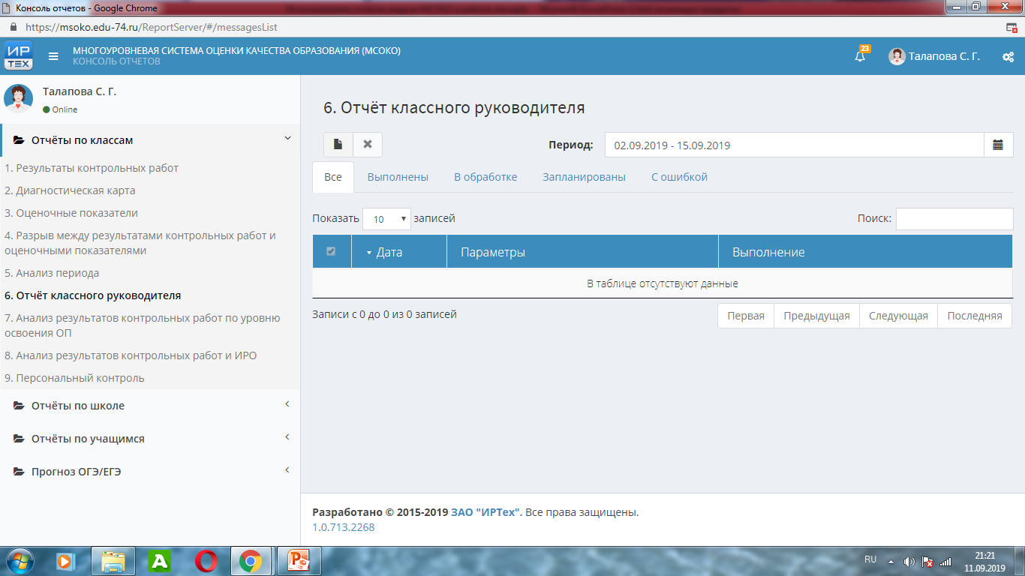

Slide 24
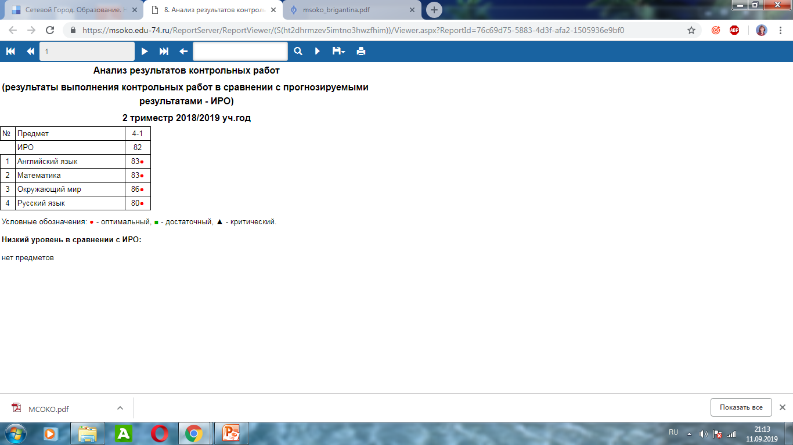

Slide 25
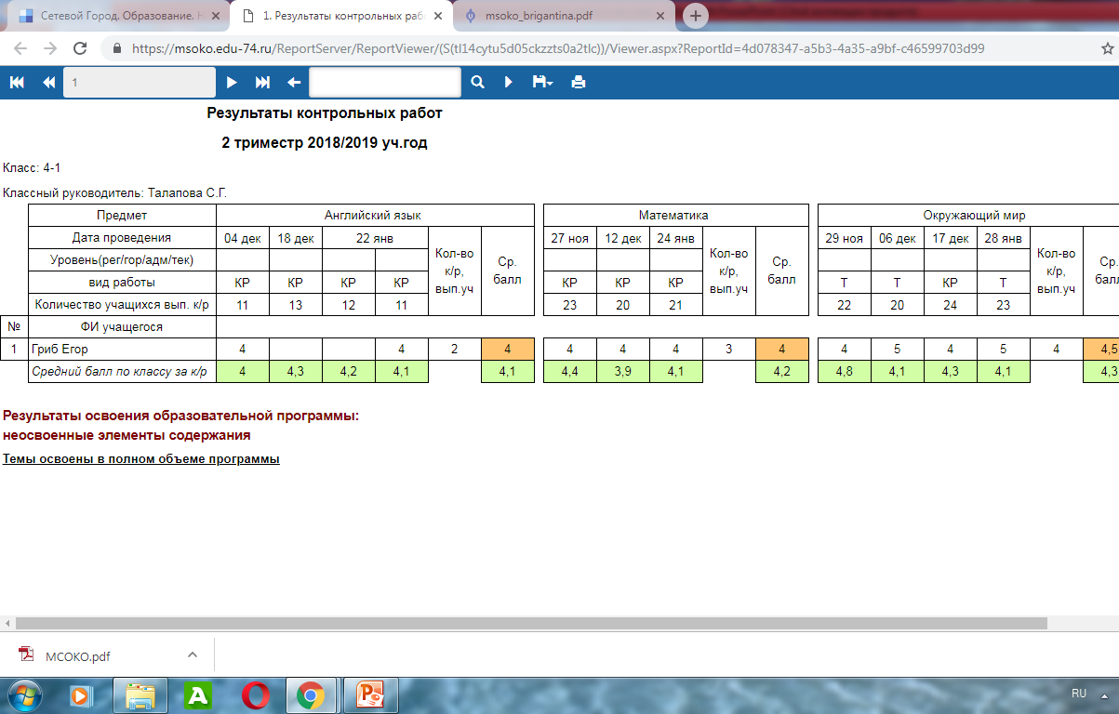

Slide 26
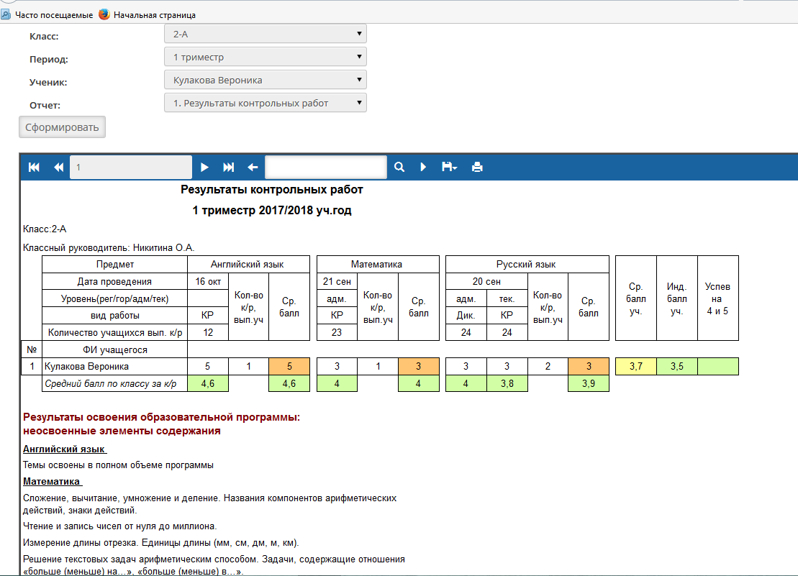
Модулем формируются индивидуальные результаты каждого обучающегося по результатам выполнения контрольных работ

Slide 27
Математическая модель качества образования
РЕЗ > ИРО
ОЦ = РЕЗ
КО > ИКО
СО = 100%
УР > 0%
НО < ИНО
ИРО + ИНО = 100%

Slide 29
Количественные признаки качества образования
РЕЗ >/= ИРО (или РЕЗ < ИРО, но не более 10%)
ОЦ = РЕЗ (разница в показателях не более 10%)
СО >/= ИСО (разница в показателях не более 10%)
НО </= ИНО

Slide 30
Опыт проведения текущего и промежуточного контроля средствами модуля МСОКО
анализ диагностических работ по протоколам, разработанным в соответствии с ФГОС;
формирование отчетов об уровне индивидуальных учебных достижений обучающихся, о результатах освоения образовательной программы в каждом классе и школе в целом;
выявление проблемных компонентов, влияющих на качество образования, учет динамики их проявления

Slide 31
Использование модуля МСОКО в обеспечении преемственности уровней образования
Преемственность дошкольного и начального общего образования - стартовые диагностические работы (муниципальные работы, доступ к архивам);
- Преемственность начального и основного общего образования (информация для педагогов при переходе в 5 класс, входная диагностика по КЭС НОО, сравнение личных достижений обучающихся на протяжении всего обучения).

Slide 32
Использование модуля МСОКО обеспечивает:
- своевременное выявление проблем в достижении предметных результатов;
- отслеживание динамики возникающих проблем;
прогнозирование результатов реализации образовательного процесса.

Slide 33
Типовые управленческие решения
1. Обобщение положительного опыта педагогов и отслеживание индивидуальных достижений педагогов;
2. Корректировка деятельности методической работы в школе;
3. Определение актуальных проблем для изучения на методических объединениях;
4. Корректировка плана ВСОКО (персональный, классно-обобщающий контроль, повторная проверочная работа,...) и ООП (в части рабочих программ педагогов и приложений КИМов);

Slide 34
Прогноз повышения качества образования
Успеваемость по школе составила 100,00%.Необходимо провести индивидуальную работу с учащимися, имеющими одну двойку: нет уч-ся
Количество учащихся успевающих на "5" 4,90%. Прогноз 8,50%.
Количество учащихся, успевающих на "4" и "5" 58,60%. Прогноз 66,40%.Резерв в индивидуальной работе с учащимися, имеющими одну "тройку" по какому-либо предмету:
Прогноз повышения качества предметных результатов обучения. Повысить показатели по предметам, в которых наблюдается низкий уровень освоения ОП:
Необходимо ликвидировать разрыв между оценочным показателем и результатами контрольных работ
Математика 10(13%). Окружающий мир 9(11%) и т.д.
Провести индивидуальную работу с учащимися, не освоившими предметные результаты обучения (по рез. К/р)

Slide 35
Спасибо за внимание!

